Slide 1
情趣用品店的妇黏网思维

Slide 2
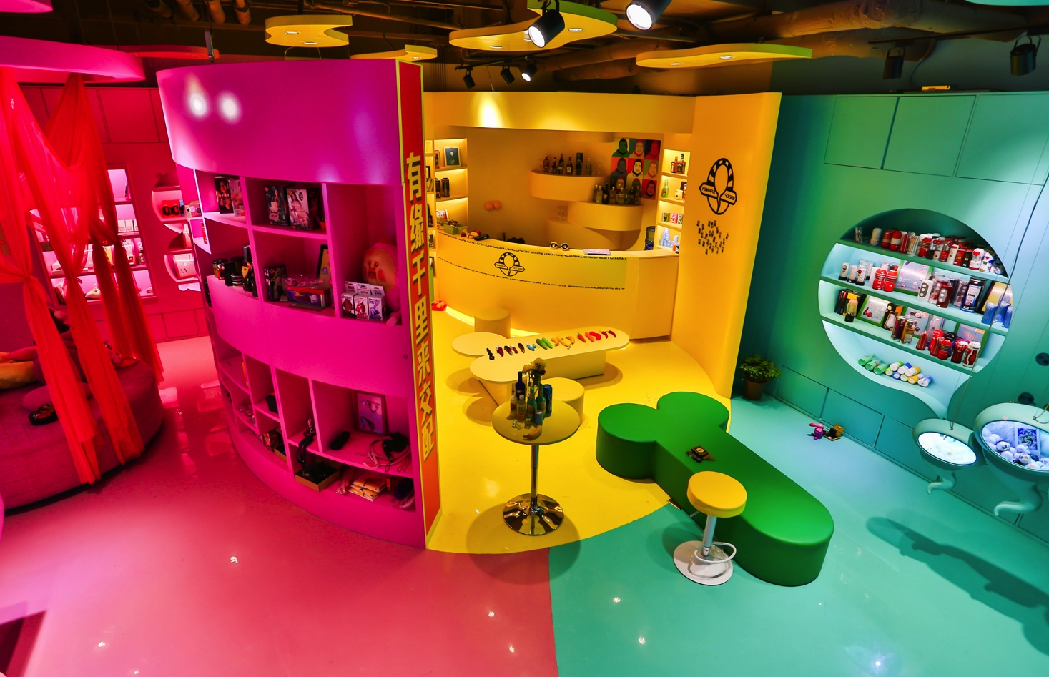
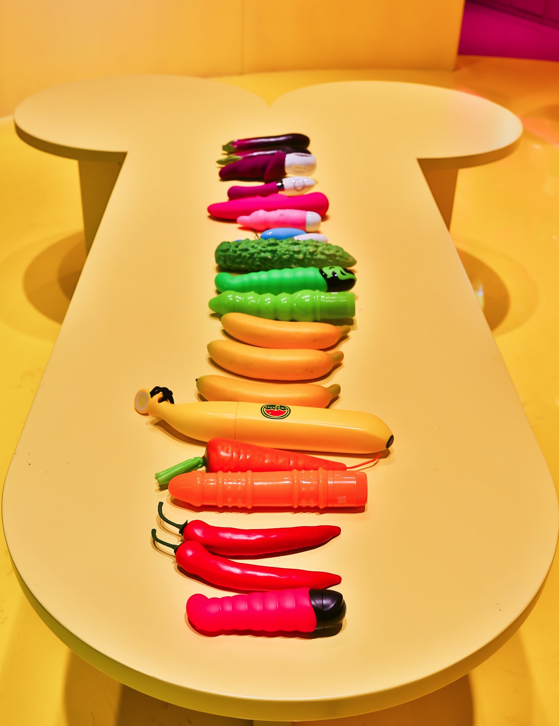
一、用时尚潮牌逻辑重新定义成人用品业
（1）店面和产品——设计感是必要门槛。

Slide 3
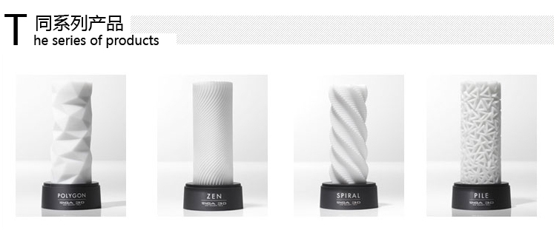
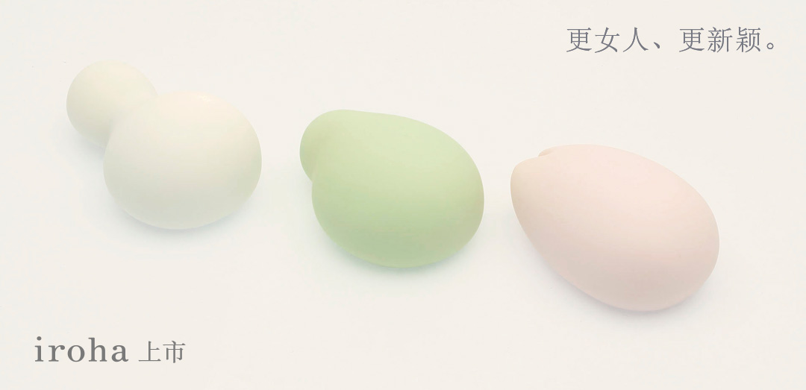

Slide 4
（2）功能用法的考究，打造lifestyle ——纯天然、更细致
身体护理，一个私处护理7到8个步骤…..日本原装阴毛柔顺剂……等…
性感美妆
纯天然橘子洗液

Slide 5
（3）进口小众品牌——拒绝超市货

Slide 6
别人叫增大、增粗、自慰， 我们叫男子居家三件套，秋冬必备。 还分当季、下季、流行和过时。
（4）拒绝医疗型字眼——塑造时尚感。

Slide 7
二、重新定义产品功能 ——解决性欲只是一小部分 av棒——按摩颈椎 探照灯按摩棒——手电筒 us size飞机杯——买来放到办工作装big size 粉色安全套——放钱包招桃花 …… 香蕉切片器化身为防出轨jj切片器…..

Slide 8
三、重新定义使用场景 ——从私密消费变为新潮礼品
按摩颈椎——用来孝敬父母。
Big size的安全套——用来装逼泡妞
us size飞机杯——用来装逼泡妞
Small size的安全套——用来送前男友
跳蛋、按摩棒——防皱护肤
扩充产品外延，一年内重复购买率增加数倍。

Slide 9
1、觉得自己很屌￼，而不是有病。 2、主动合影、主动发微博。 3、极少人要求保密包装，甚至主动要求微博被@。 4、变身潮牌不再隐私、有望积累愿意宣传的名人顾客、制造明星效应，形成和其他从业者的致命差距。
最后，彻底颠覆了用户购买习惯

Slide 10
五、用点奇招来传播造势
制造有趣的争议 ——看似不妥，实则对目标群体的极大讨好
Eg：招聘中的性别歧视，只要女生、gay、不要直男。
对反对者采取歧视、嫌弃、鄙视，而非循循善诱。
Eg：三个不准
不好意思的不准进
长得不好看的不准进
18cm以上可以打折
……
“这个年代，坏和贱都不是事，土和笨才是真正的贬义词。想改变人的观念，最快的方法不是骂，而是嫌弃。”——马佳佳

Slide 11
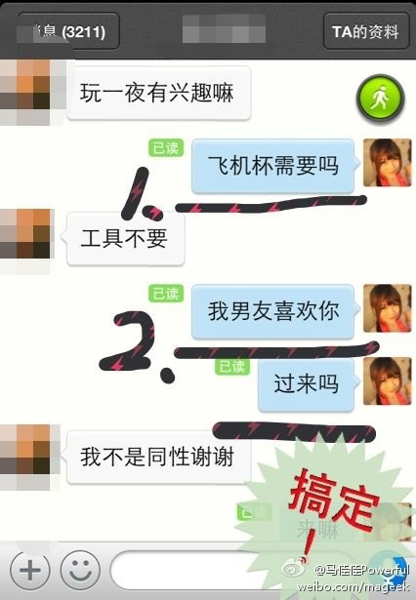
用媒体势能转化负能量，变废为宝。
遇到吊丝骚扰：
1拿出来调戏，变身超优质娱乐内容。
2写pua教程吸引男粉，
写防狼宝典吸引女粉
不怕被质疑年龄反而拿年纪小制造话题
曾用压岁钱交办公室房租。
出去谈事曾被问家长来了吗？
出席会议也会被问这是哪位老总的女儿…

Slide 12
遇到居心不良的媒体采访：
拿出来“留几手”，增强犀利毒舌的人物形象，增强忠粉凝聚力。
常见傻问题：
为什么不像我一样去做一份“特别正”的媒体工作？
——因为不想和你这样的傻逼做同事呀。
——为了给你留口饭吃呗。
我也是女孩子，我不会想到去做这个行业，为什么你会呢？是因为有什么特别的经历吗？
——因为我的智商可以支撑我在世界上活得叛逆一点，而你却不能。
你做这行会不会对找男朋友造成影响？
——会，以前追我的有10个，现在有10万个，以后说不好有100万、1000万个，真的好难选择。
“晒傻逼”一度带来过巨大流量和关注度。

Slide 13
遇到个人瓶颈——自嘲、互动、用大规模的粉丝关爱转移注意力。调整心情。
把伤情化身为瘦身教程：要想瘦、先脱臼。
把受伤原因说为因为胸部过大无法承重导致。并Po照片@留几手等。
这叫用互联网思维走出个人低谷…？

Slide 14
个人品牌逻辑——女优＋女神＋女吊丝

Slide 15
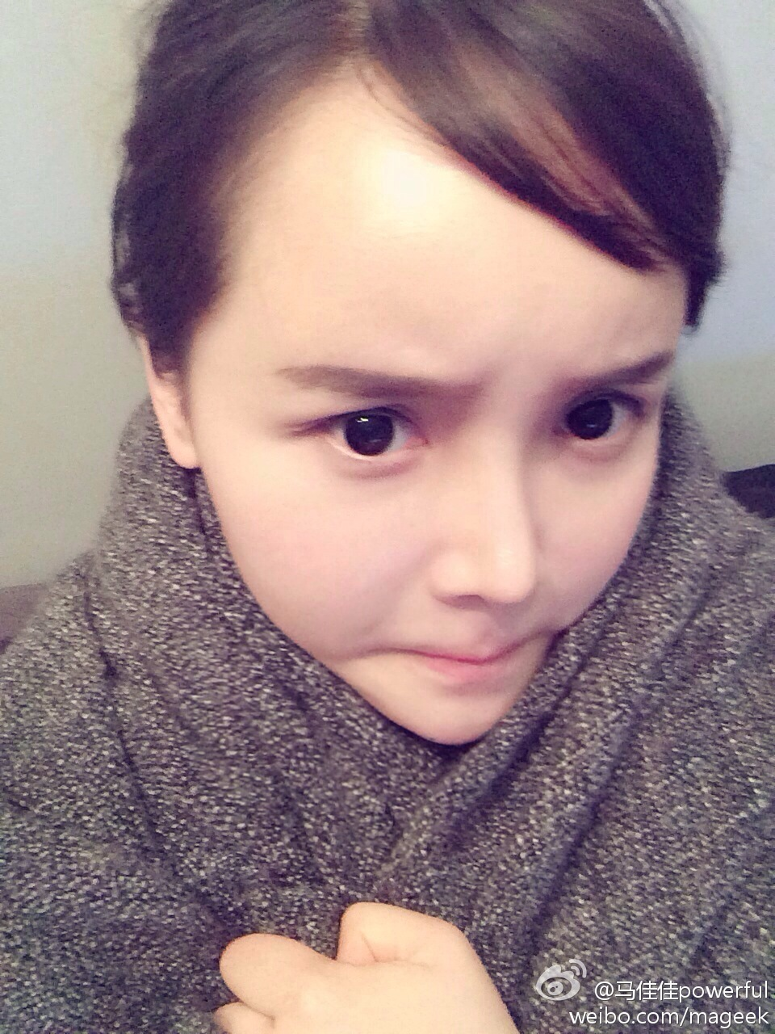
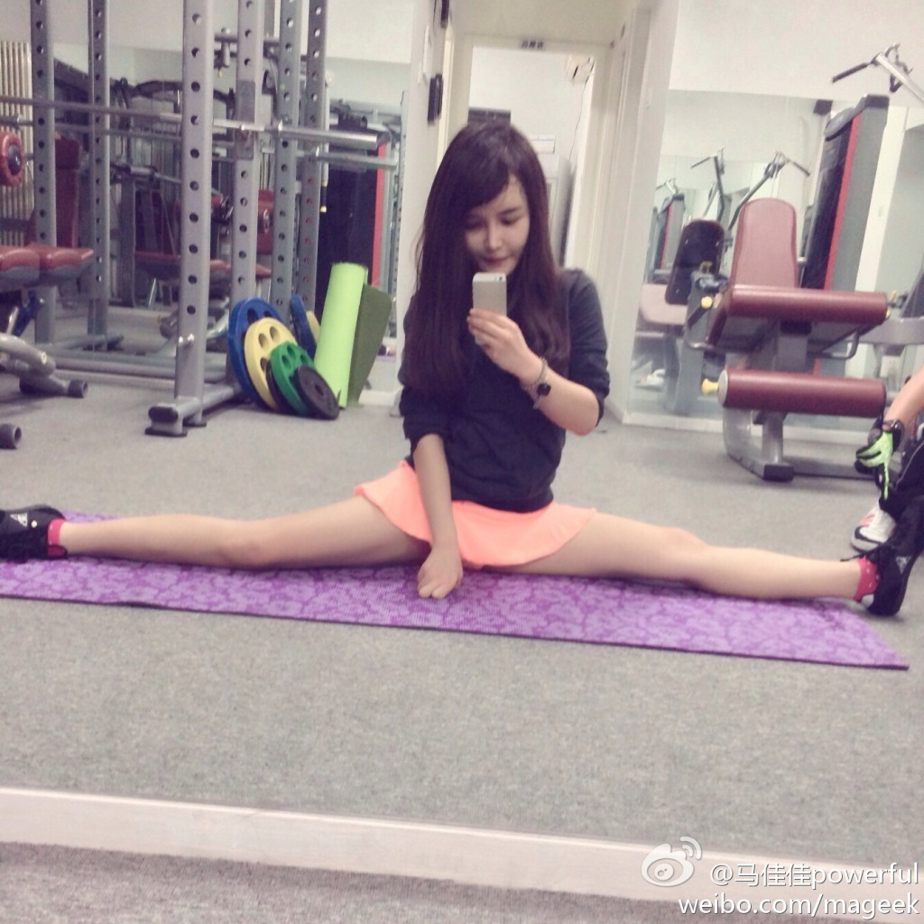
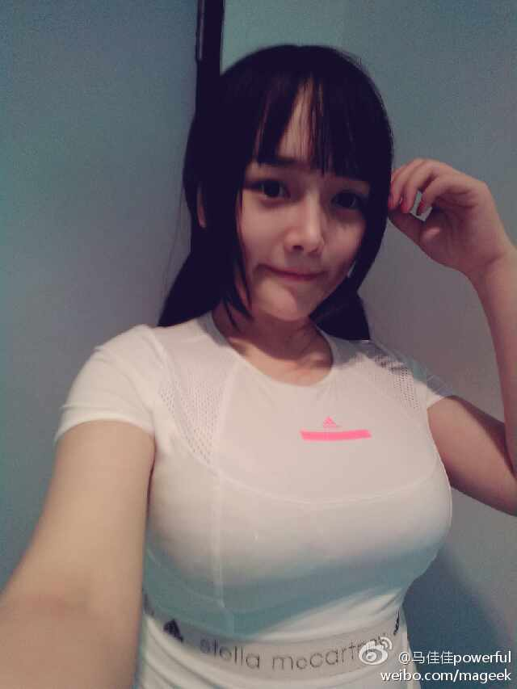
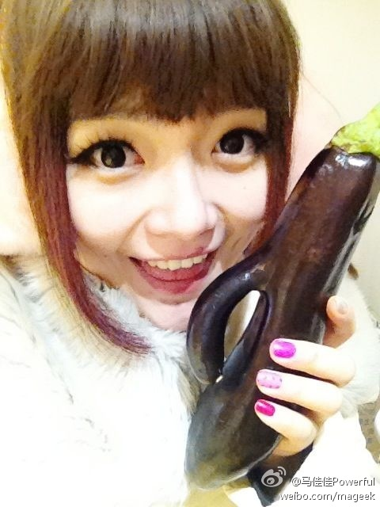
女优：人格魅力之——性魅力
Oh my god！！！
童颜
能劈叉
F cup 巨乳
能拍写真集！
还懂情趣用品！

Slide 16
女神：人格魅力之——精神命中、思想与实力
神童，智力140
牛逼文案
实力写手
强创作能力
体现方式
保密
高考状元
毒舌
深刻、有思想
通晓人性
懂吊丝

Slide 17
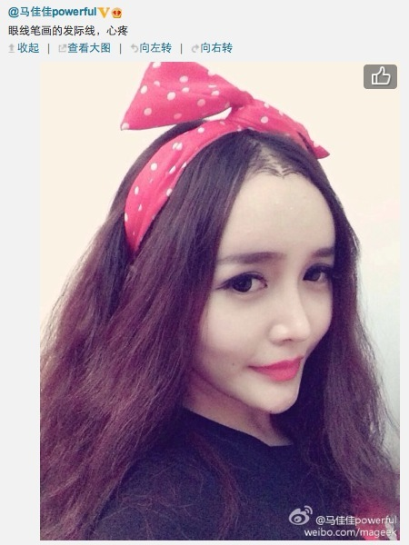
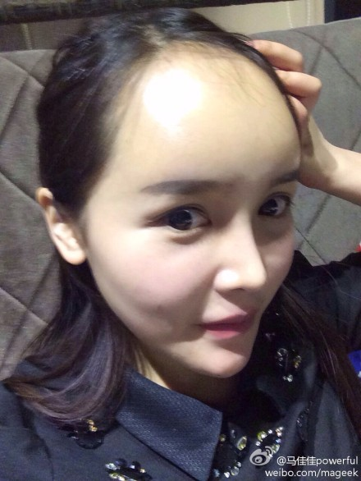
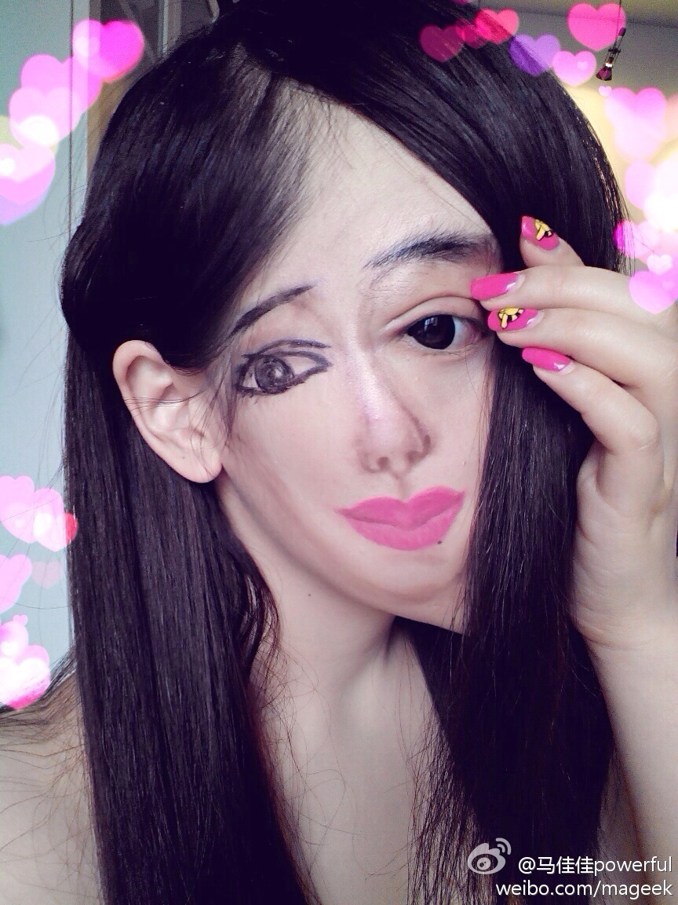
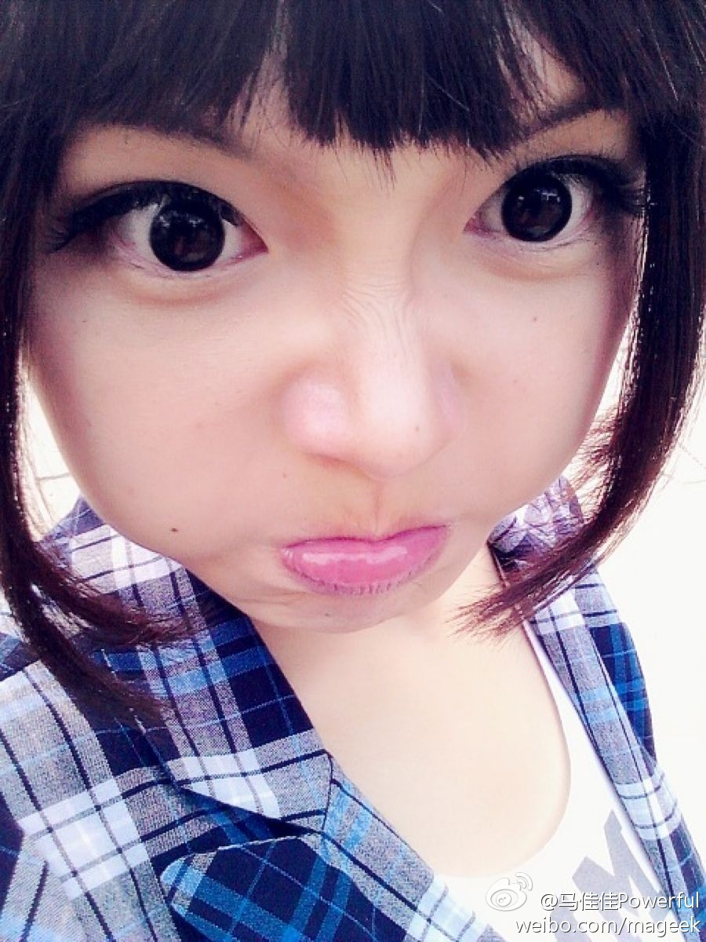
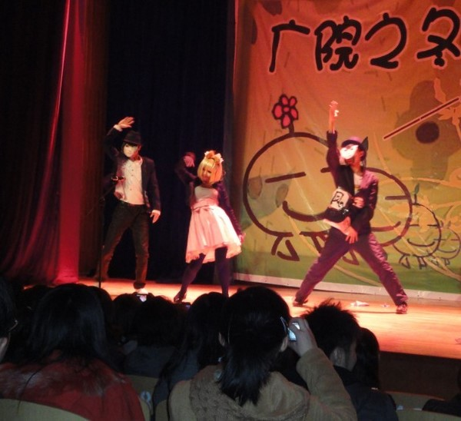
女吊丝：人格魅力之——自嘲与娱乐精神
放大缺点
自黑成性
没事调侃自己发际线过高，
带领粉丝一起黑我。
好处：接到脱发洗发水的广告...
非正常女神经病
喜剧创作/表演能力
没事模仿个ladygaga…

Slide 18
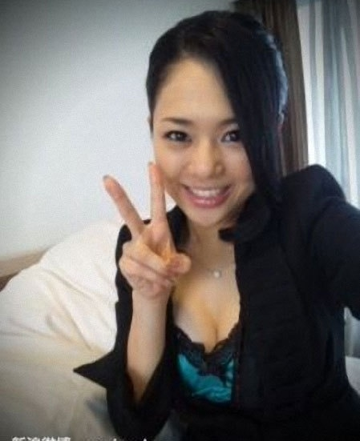
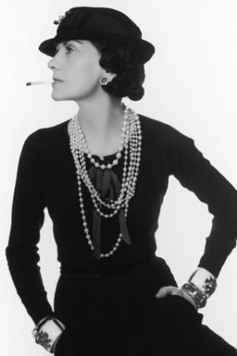
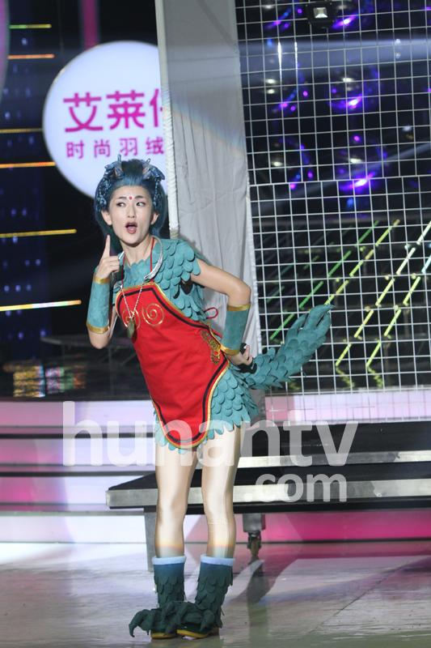
无懈可击
性吸引力
精神命中
娱乐精神

Slide 19
“公式控”马老师亲研：人格魅力终极公式
——“实际优秀的，丑角，的自恋。”
发展顺序：
（否则做什么都不对） （亲和力幽默感倍增） （多一层贱贱的讨喜感）
瞬间集实力、亲和力、逼格为一体。
先牛逼
自嘲自黑
玩自恋

Slide 20
精神消费的大时代

Slide 21
当你准备想做某个项目时，你会考虑哪些因素？
市场规模？
用户定位？
竞争对手？

Slide 22
传统商业逻辑的n宗罪

Slide 23
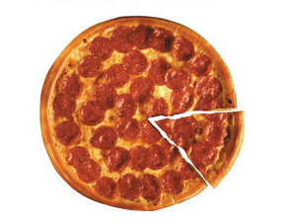
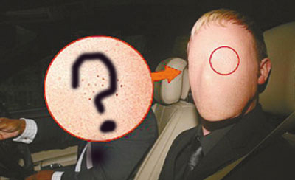
传统商业傻逻辑一 考虑市场有多大？而不考虑我是谁？ 下场： 市场再大也没关你屁事

Slide 24
传统商业傻逻辑二 只考虑自己要什么样的用户，不考虑我提供什么样的价值。 下场： 发现很多人都在追这群用户，你只是默默追求的吊丝之一。
白富美！！
凭啥？
高富帅！！
凭啥？
土豪！！
凭啥？

Slide 25
传统商业逻辑傻逻辑三 用片面标签定位用户，不考虑对方的精神世界。
性别都不靠谱的时代，想这些？？
18到35岁
月入两万
一二线城市
男性为主
在明星也买淘宝货，大佬也吃路边摊，苦逼小白领节衣缩食买大牌的中国，来自国外的定位逻辑都是垃圾。 下场： 运气好的时候得到人，得不到心。 运气不好的时候二者都得不到。

Slide 26
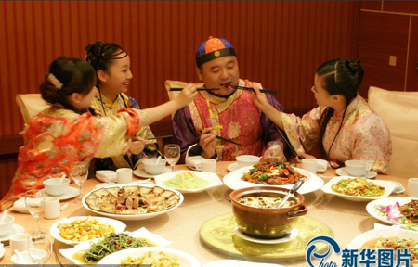
传统商业傻逻辑四 认为占有更多资源，就是对手。（反之是以为自己有资源，就能赢） 下场： 疯狂占有更多资源，也没有赢得世界。 ”真正的对手是那个更懂你用户的品牌，而不是那个更大的公司。”

Slide 27
用户是人，不是战利品。

Slide 28
错误逻辑带来的两种困境

Slide 29
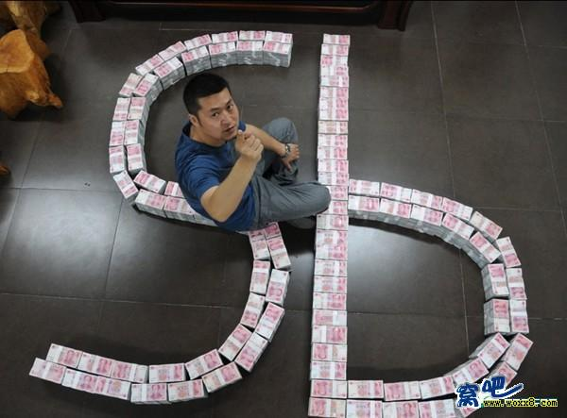
自恋式的强硬征服
表现形式：无休止的砸钱、烧钱，大规模的无意义广告投放，强奸视听。
煤老板泡妞式 李天一式
用户的几大反应：
1没反应、讨人厌
2停止砸钱就不爱你了
有哪些烧钱而死的知名公司（互动）？
脑白金的投放和加多宝是一回事吗？

Slide 30
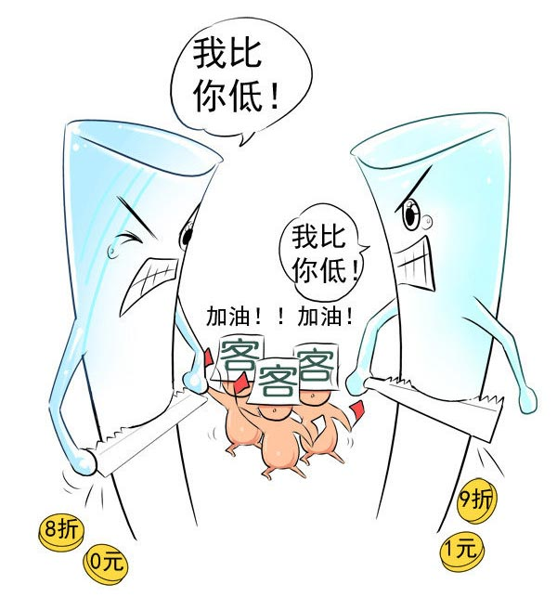
备胎式的仆人生意
表现形式：价格战
天天打一折、天天送礼、天天亏本，用户会习惯你的卑微。
血淋淋的案例：（互动）
吊丝
备胎
千斤顶

Slide 31
男尊、女卑、第三性别受歧视。 1两性关系大多为女性提供繁殖力，男性提供生产力的组合方式。 2品牌形象大众化、两极化、单一化 男女互相征服的方式多为： 条件的匹配、资源的征服 品牌推广的方式多为： 砸钱、用喇叭喊。 “90％的80前不明白啥是真爱。 99％的公司不理解啥是品牌。”
工业社会的男女关系与消费关系

Slide 32
从择偶观变革看消费观变革
70后女生
性格好吗？
人靠谱吗？
家里关系怎么样？
80后女生
开啥车？
住啥房？
高学历？
90后
你喜欢韩寒还是郭敬明？
张楚还是小野丽莎？
世界观？
你看昆汀还是希区柯克？
政治立场左还是右？
玩zaker还是玩豆瓣？
你的笑点跟我一样吗？
你会在皮凉鞋里穿白袜子吗？还是要在大冬天把裤脚卷起来露出凛冽的脚踝？
关注商品的本质功能，
制造业的黄金时代。
消费时代与名牌（非品牌）意识的兴起
体验时代和品牌意识的崛起

Slide 33
90后为首的现代社会消费者是用钱和资源搞不定的一代，他们向往价值观层面的契合和精神引领。
90后的消费期待
1不曾在温饱线挣扎，不再关注商品的本质功能。
2独生子女更需要强烈的族群认同。
关注点不再是“产品是干嘛的？有什么效果？”，而是“消费过程能给我一种什么样的感觉？能证明我是个什么逼？”
肉身终将玩不出新的花样，当产品不再是产品，将会迎来一场持久的精神征战。

Slide 34
完美的生意就像一场完美的恋爱，品牌和用户之间：
品牌对用户：
三观统一
互相欣赏
灵魂契合
精神引领
给他力量

Slide 35
婊子
用钱搞定的用户都是
用伺候搞定的用户都是
用品牌魅力搞定的用户才是
大爷
真爱

Slide 36
尼玛精神到底是个啥啊？？？！！

Slide 37
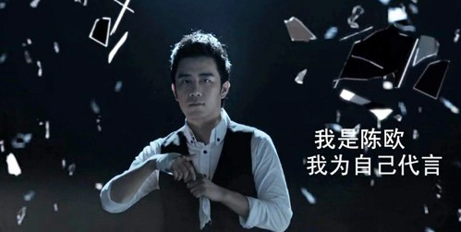
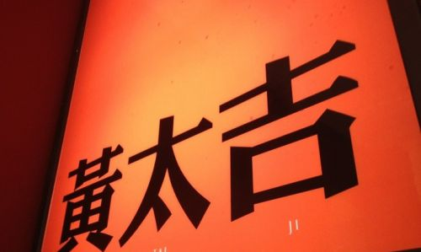
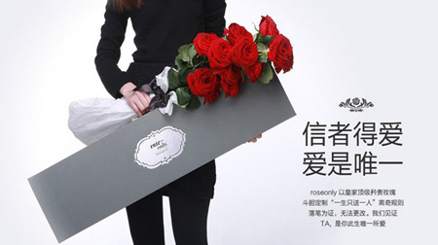
褚橙——吃的不是橙，是永不放弃。
陈欧——卖的不是抹脸油，是做自己。
黄太吉——吃的不是煎饼，是中国梦。
Roseonly——卖的不是花，是承诺。

Slide 38
马佳佳——搞的不是大保健，是新时代女性的解放、自由和独立。

Slide 39
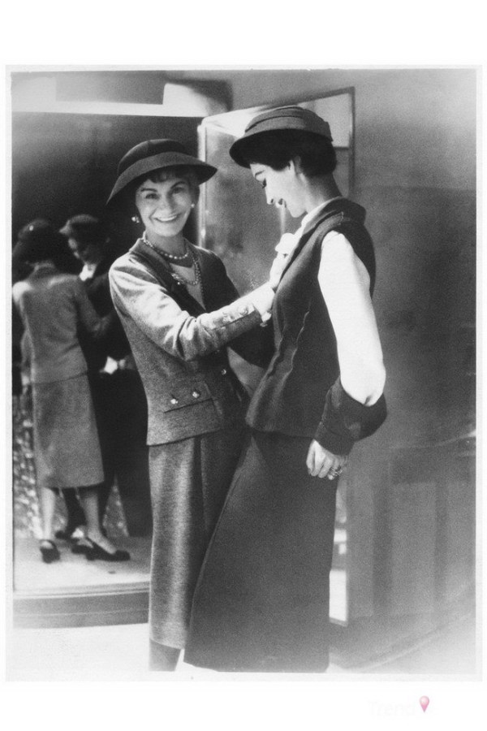
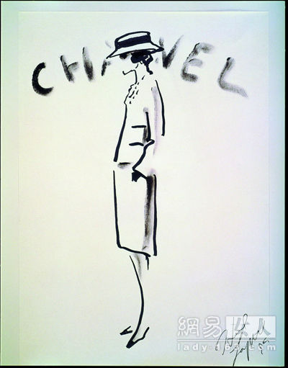
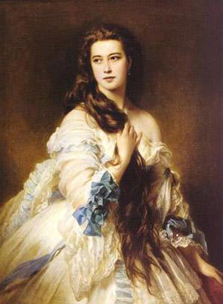
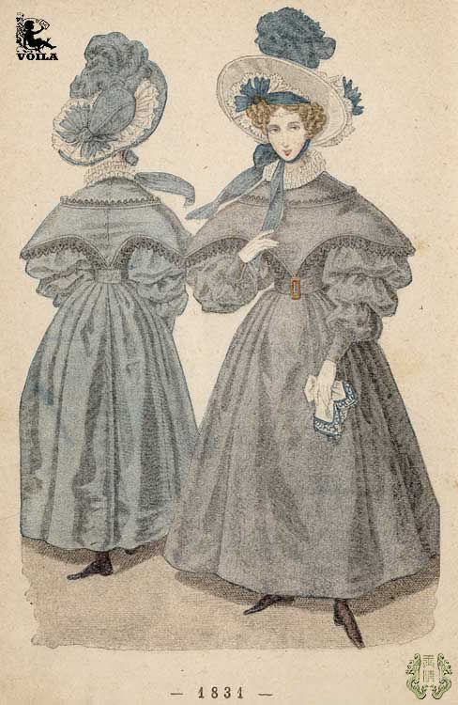
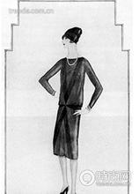
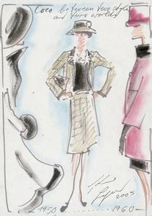
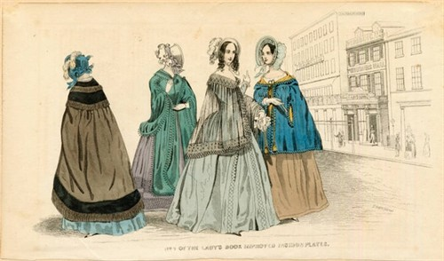
传奇人物——Coco Chanel
Chanel
在有她之前女人是这样的
Chanel
在有她之后女人是这样的

Slide 40
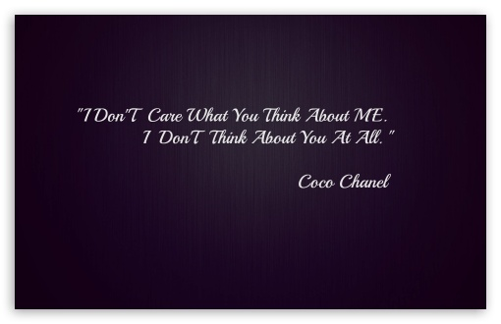
“她目睹了整个19世纪的奢华与腐烂的消亡，她推动了这个时代朝着自己的形象前进；她用简洁的紧身裙、骑马装、毛衣和裤子，唤醒其他女性，带领她们走出旧时代，穿着象征力量和自由的黑色。”

Slide 41
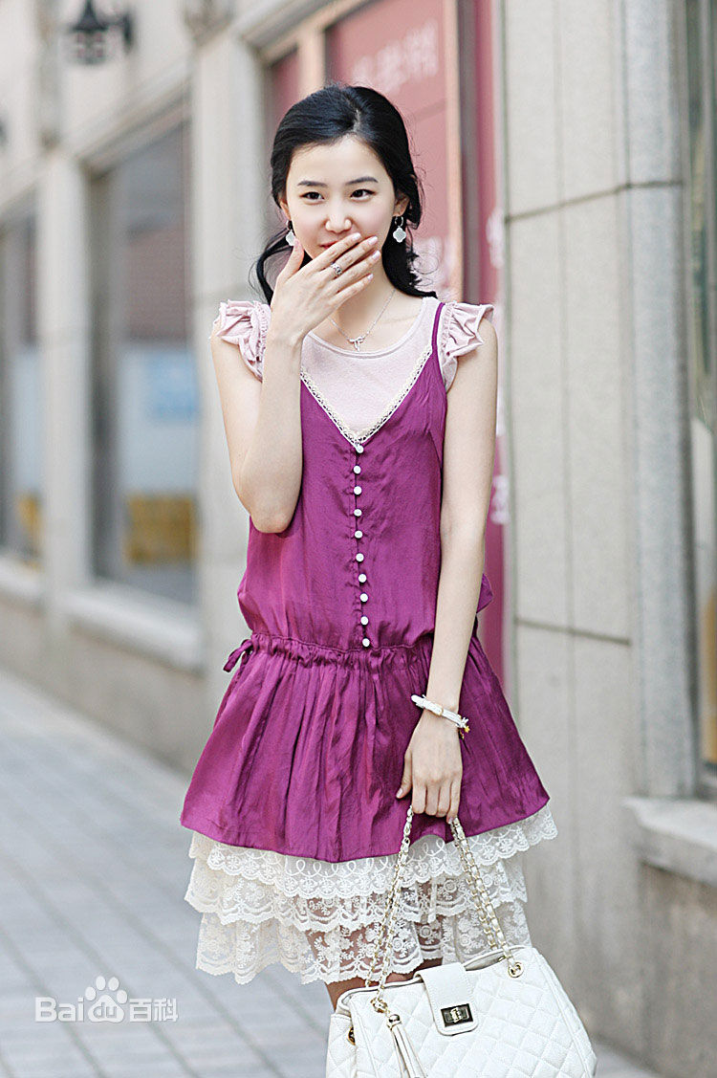
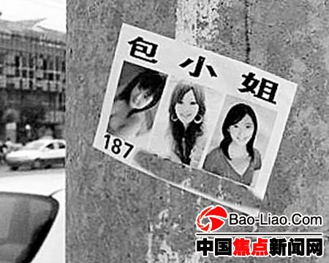
有马佳佳以前，中国女人是这样的……
愚昧的无知
低俗的性感
“取悦男权社会的两种悲剧，不仅带来了女人的痛苦，男性看似是在获利，其实同样因此受害终生。”

Slide 42
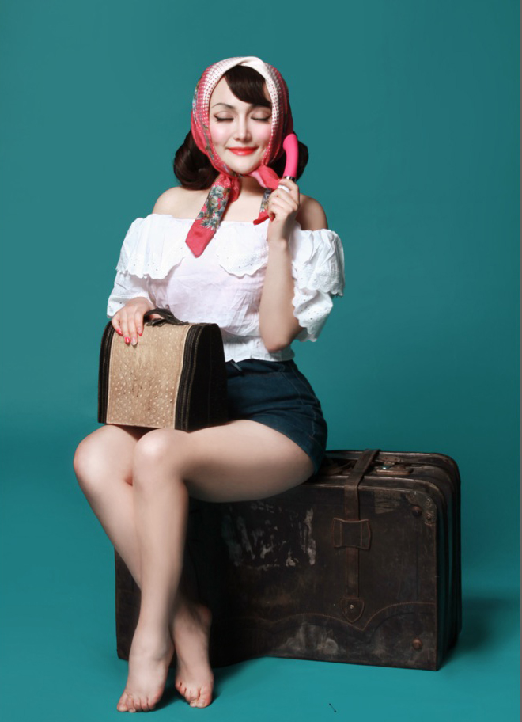
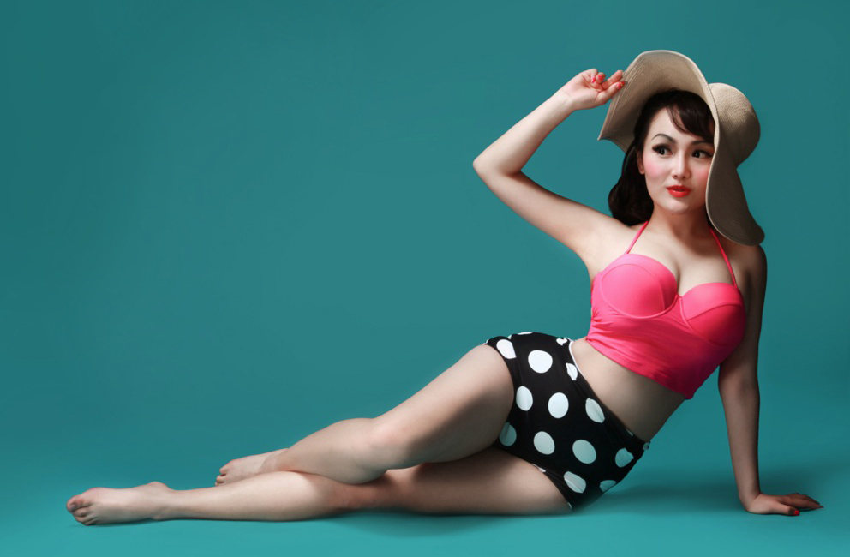
有马佳佳以后，中国女人是这样的……
“新时代的女性在经济独立的基础上，分分钟集智慧、知性和风情于一体，性和性感不再是为了取悦男人，而是取悦自己。男性终得以从道貌岸然而内心猥琐的人格分裂中解放出来，两性关系转化为平等的相互眷恋。”

Slide 43
“勤奋比不过天分，天分比不过大时代。”
——雕爷

Slide 44
你的产品仍然是产品么？
你明白这个大时代了么？

